Slide 1
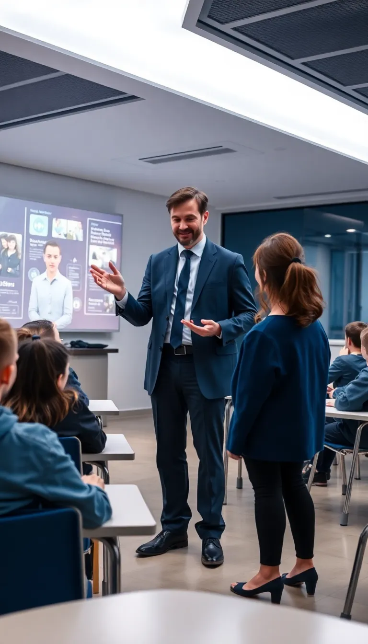
IA no Ensino e Aprendizagem
Explorando oportunidades, desafios e recomendações para a IA.

Slide 2
O Que é Inteligência Artificial?
Definição Central
Raciocínio Humano
Automação baseada em associações, detectando padrões e decisões.
Sistemas que realizam tarefas que exigem inteligência humana.
Algoritmo com Objetivo
Aumento da Inteligência
Métodos computacionais que agem para atingir metas.
IA apoia e aprimora o desempenho cognitivo humano.

Slide 3





Modelos e Interações de IA
Modelos de IA
Aproximações da realidade para identificar padrões.
Interações Naturais
IA permite comunicação mais humana com sistemas.
Humanos no Ciclo
Pessoas devem manter controle e julgamento.

Slide 4






IA na Aprendizagem
Adaptabilidade
IA aprimora a adaptabilidade do ensino.
ITS
Tutores inteligentes oferecem feedback adaptativo.
Atender Alunos
IA apoia forças e necessidades dos alunos.

Slide 5






Expandindo a Adaptabilidade da IA
Foco em Ativos
Mudar de déficits para forças dos alunos.
Aprendizagem Social
Incluir aspectos sociais e motivacionais.
Neurodiversidade
Suportar alunos com diferentes necessidades.
Tarefas Criativas
Promover atividades abertas e inovadoras.
Metas Amplas
Além de respostas, focar em autorregulação.

Slide 6
Visão de Aprendizagem com IA
Alinhar Modelos
Evitar Limitações
IA deve se alinhar à visão de aprendizagem.
Não restringir a aprendizagem ao que a IA modela.
Pensamento Sistêmico
Considerar o sistema educacional completo.

Slide 7
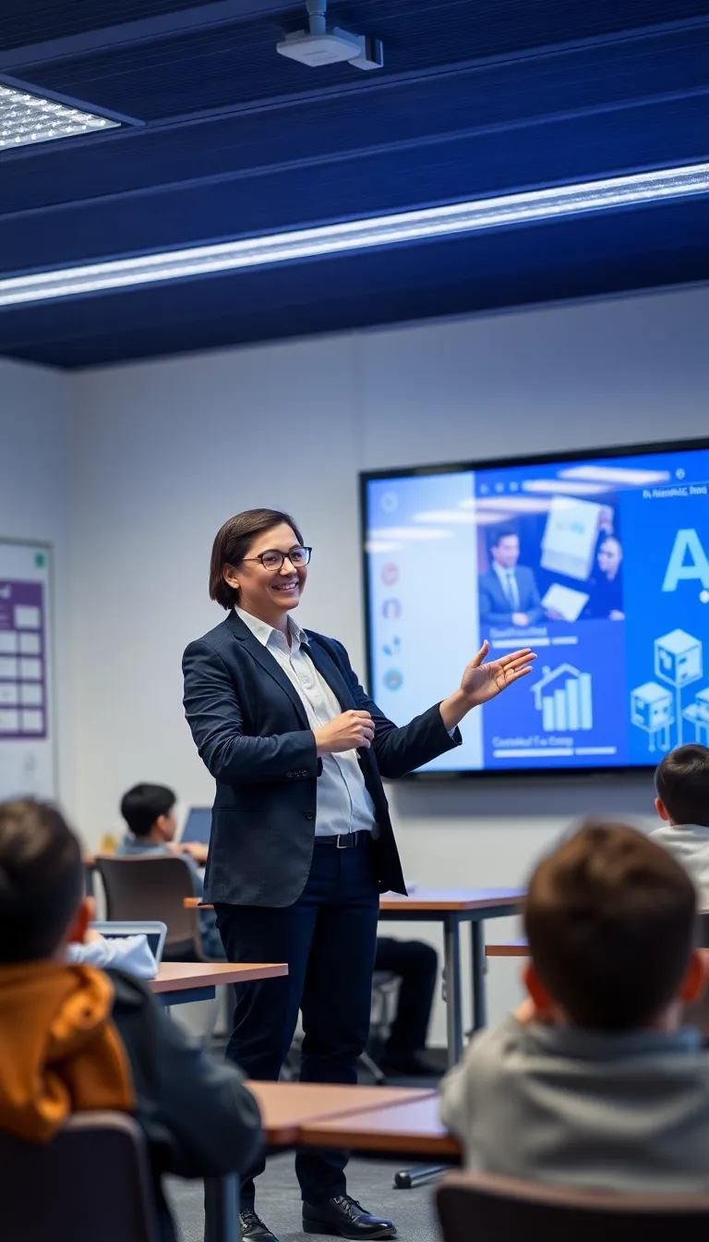



IA para Melhorar o Ensino
Centrar Educadores
Professores no centro das decisões instrucionais.
Reduzir Burocracia
IA diminui tarefas administrativas dos professores.
Estender Suporte
IA amplia ajuda aos alunos.
PD Produtivo
Desenvolvimento profissional mais eficaz com IA.

Slide 8


Desafios da IA no Ensino
Equilíbrio Decisório
Humanos vs. computadores na tomada de decisões.
Evitar Vigilância
Facilitar o trabalho sem monitoramento excessivo.
Proteger Privacidade
Responder às forças dos alunos com segurança.

Slide 9

Carga de Trabalho Docente
50
24
Horas Semanais
Interação Direta
Média de horas trabalhadas por professores.
Horas dedicadas à interação direta com alunos.
11
6
Preparação Semanal
Redução Potencial
Horas gastas em preparação de aulas.
Horas de preparação reduzidas com IA.

Slide 10
IA Inspecionável e Explicável
Inspecionável
Explicável
Professores devem ver o que a IA está fazendo.
IA deve justificar suas recomendações.
Anulável
Professores devem poder anular decisões da IA.

Slide 11





IA na Avaliação Formativa
Perguntas Aprimoradas
Mais formas de demonstrar conhecimento.
Competências Complexas
Medir habilidades além do conteúdo.
Feedback em Tempo Real
Respostas e sugestões oportunas aos alunos.
Maior Acessibilidade
Incluir alunos neurodiversos e com deficiência.
Avaliação Incorporada
Integrar avaliação ao processo de aprendizagem.

Slide 12



Oportunidades de Avaliação IA
AES
Pontuação automatizada de redações, com limitações.
Medir o Importante
Focar em habilidades valiosas e complexas.
Melhorar Ajuda
Aprimorar a busca e oferta de ajuda.
Design Colaborativo
Envolver professores e alunos no design.

Slide 13

Reduzindo o Viés na Avaliação
Experiência Essencial
Discriminação Algorítmica
Usar conhecimento em avaliação para reduzir viés.
Abordar a injustiça sistemática em algoritmos.
Garantir Equidade
Focar na justiça e oportunidade de aprendizagem.

Slide 14



P&D e o Contexto da IA
Fortalecer Contexto
Pesquisa deve aprofundar o papel do contexto na IA.
Desafio Tradicional
Contexto é um desafio histórico para a IA.
Evitar Falhas
IA sem contexto pode falhar em educação.

Slide 15



Contexto na P&D de IA
Cauda Longa
Atender à variabilidade dos alunos.
Co-design
Envolver educadores e alunos no design.
Políticas Públicas
Conectar IA à ética e regulamentação.
PD de Professores
Repensar o desenvolvimento profissional docente.

Slide 16
Foco da P&D em Contexto
Abordar Contexto
Variabilidade Aluno
P&D deve focar em contextos ricos e variados.
Incluir deficiências, idiomas e características.
Relações Sociais
Preparação Docente
Interações entre pares, professores e comunidade.
Considerar o desenvolvimento profissional dos professores.

Slide 17
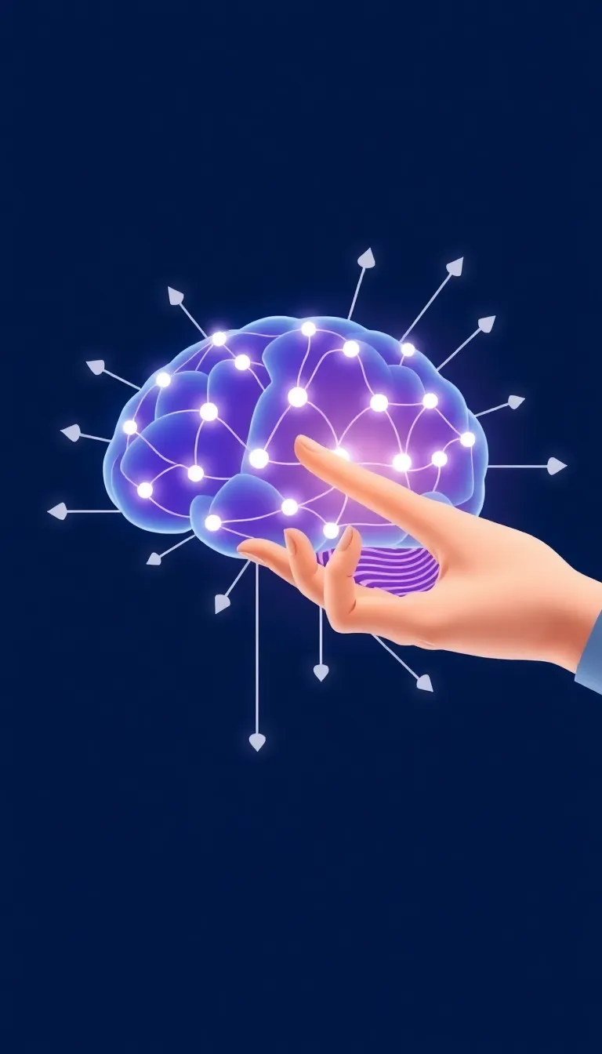


Recomendações Chave de IA
Alinhar IA à Política
Conectar IA aos objetivos educacionais e sociais.
Humanos no Ciclo
Garantir controle e julgamento humano.
Visão Compartilhada
Alinhar IA à visão educacional.

Slide 18

Implementando a IA na Educação
Princípios Modernos
Fortalecer Confiança
Design baseado em aprendizagem social e inclusiva.
Construir confiança em sistemas de IA.
Envolver Educadores
P&D e Contexto
Incluir professores no design e gestão da IA.
Focar pesquisa em contexto, confiança e segurança.
Diretrizes Específicas
Criar regras para IA na educação.

